Slide 1
Hyvinvoinnin vuosikello
Janakkalan lukio

Slide 2
Janakkalan lukion yhteisöllisen opiskeluhuollon vuosikello
Janakkalan kunnan opiskeluhuoltosuunnitelman yhteisöllisen opiskeluhuollon keskeisin tavoite on opiskelijoiden resilienssin vahvistaminen.
Resilienssiä pyritään vaihtamaan erityisesti tukemalla lasten ja nuorten arjen taitoja, osallisuutta, tunne- ja vuorovaikutustaitoja sekä kouluinnostusta ja oppimaan oppimisen taitoja.
Janakkalan lukion hyvinvoinnin vuosikello vahvistaa yhteisöllistä opiskeluhuoltotyötä.
Toiminta suunnitellaan vuosittain osallistamalla opiskelijoita.

Slide 3
Koko yhteisö osallistuu
Janakkalan lukion yhteisölliseen opiskeluhuoltotyöhön osallistuu:
opiskelijakunta
opettajat
terveydenhoitaja
kuraattori
psykologi
nuorisopalvelut
Janakkalan seurakunta
Compass Group
Nuoria osallistetaan toiminnan suunnitteluun

Slide 4
Janakkalan lukion hyvinvoinnin vuosikello
Jalu –cafe Turengissa: ke 12.30-
Tervassa:
periodi:
Ryhmäytyminen
Vuorovaikutus
Tuen muodot
1. Tutustu uuteen!
2.
Voi hyvin!
3.
Lisää motii!
4. Kevättä kohti!
5. Huomaa hyvä!
2. periodi:
Kokonaisvaltainen hyvinvointi
Yhdenvertaisuus ja tasa-arvo
Kodin ja koulun yhteistyö
5. periodi:
Toisten huomiointi
Hyvän tekeminen
3. periodi:
Monipuolinen pedagogiikka
Oppimisen taidot ja ajanhallinta
Oman toiminnan suunnittelu ja ohjaaminen
Minäpystyvyys ja tulevaisuustaidot
4. periodi
Fyysinen aktiivisuus
Unen seuranta
Rentoutuminen
Palautuminen

Slide 5
Lukion laaja-alaisen osaamisen sisällöt

Slide 6
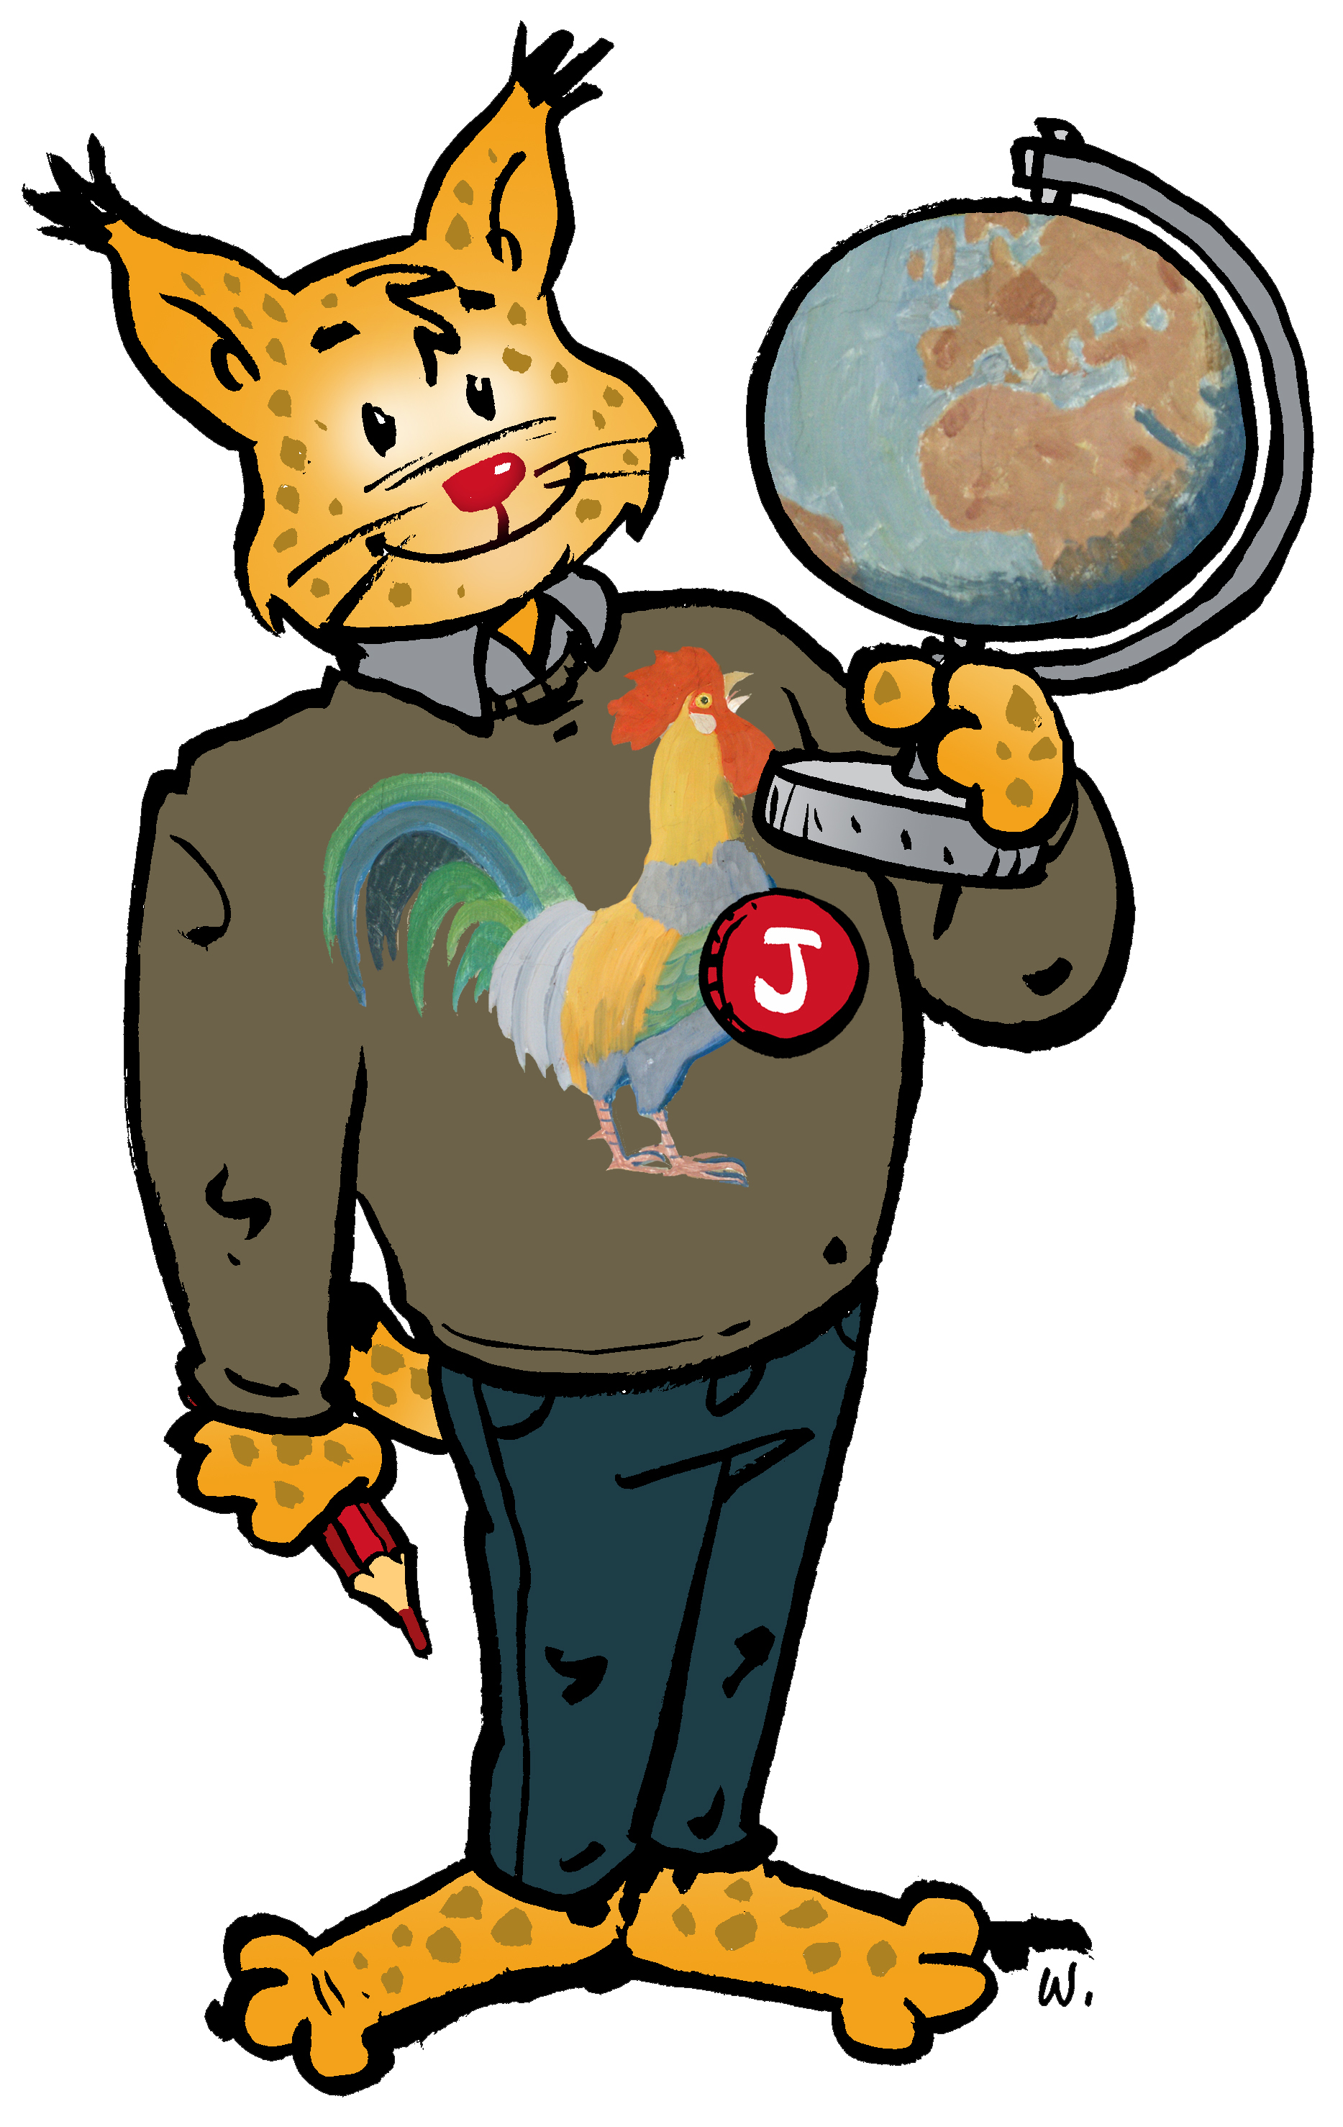
1. Tutustu uuteen!
Tunne- ja vuorovaikutustaitojen vahvistaminen:
Ryhmäytymisen tukeminen
Vuorovaikutustaitojen harjoittelu
5K: Kiinnostu, kysy, kuuntele, kunnioita ja kannusta
Erätaukomenetelmä
Tuen muotojen esittely
Kuukausiteema: Ryhmäyttämistä tukevat leikit ja pelit luokkiin

Slide 7
1. Periodin toteutustavat
Ryhmäyttäminen: opettajat saavat valmiita ryhmäytysohjeita
5k-vuorovaikutustaidot: opettaja saa ohjeet taitojen läpikäymiseen oman aineensa oppitunnilla.
Some- ja puhelinsäännöt: Jokainen ryhmä käy läpi säännöt.
Opiskelijahuollon esittäytyminen: eri alojen ammattilaiset(seurakunta, nuorisopalvelut, koulun terveydenhuolto, kuraattori, psykologi) vierailevat esim. kahvilassa ja käyvät tunneilla tutustumassa opiskelijoihin.
Erätauko –keskustelu periodin aiheseen liittyen esim. ryhmäyttämisen vaikutukset.

Slide 8
2. Voi hyvin!
Kokonaisvaltaisen hyvinvoinnin huomioiminen:
Valoviikko
Yhdenvertaisuus ja tasa-arvo
Mielenterveys
Kodin ja koulun yhteistyö
Kuukausiteema: rentoutumishetki/mindfulness oppitunneilla

Slide 9
2. Periodin toteutustavat
Valoviikko:
- Valoa ja hyvinvointia pimeään aikaan
- Tunnelmavalot luokkiin ja lukiotiloihin
- Tsemppipurkki: ota tsemppi ja anna tsemppi
- Tunnista opettaja nuoruuskuvasta –visailu ( Hei sinä, nuori minä -ohjeet erikseen)
- Oman jaksamisen parantaminen- joka päivä jokin pieni toiminta (YOHR, OPKH, tutorit)
Mielenterveys: 10.10. mielenterveyspäivä (torstai) päävastuussa koulukuraattori ja psykologi, jotka rakentavat infon ja pienen ohjelman päivään.
Erätauko –keskustelu aiheena hyvinvointi, tasa-arvon toteutuminen jne.
Koulun ja kodin välinen yhteistyö: Aamukahvi/iltapäiväkahvi. Terveisiä opiskelijoilta huoltajille: Mitä haluaisit huoltajiesi tietävän lukioelämästä + kiitollisuusseinä.

Slide 10
3. Periodi: Lisää motii!
Oppimisen ilo:
Monipuolinen pedagogiikka
Oppimisen taidot ja ajanhallinta
Oman toiminnan suunnittelu ja ohjaaminen
Minäpystyvyys: tulevaisuusajattelutaidot ja vahvuudet
Kuukausiteema: Toiminnallinen joulukalenteri
Abikahvilat ja kirjoituksiin valmistautuminen

Slide 11
3. Periodin toteutustavat
Joulukalenteri: vastuu opiskelijoilla-OPKH ja tutorit päävastuussa
Oppiainekohtaisten aikataulujen läpikäyminen opiskelijoiden kanssa
Ajankäytön seuranta: sovitaan esim. viikko, jolloin opiskelijat kiinnittävät huomiota omaan ajankäyttöönsä.
Pedagogisen monipuolisuuden huomioiminen
Lukusuunnitelma: annetaan ohjeet erikseen opiskelijoille
Abikahvilat (motivaatio, lukusuunnitelma)
Tulevaisuusajattelutaidot: ainakin opon tunnilla (ja kahvilaan toimintaa)
Erätauko –keskustelu jostakin periodin teemoista esim. ajanhallinta, monipuolinen pedagogiikka jne.

Slide 12
4. Periodi: Kevättä kohti!
Arjen taidot:
Fyysinen aktiivisuus
Unen seuranta
Palautuminen
Rentoutuminen
Kuukausiteema: Breikkibingo
Wanhat
&
Penkkarit

Slide 13
4. Periodin toteutustavat
Taukojumppa: breikkibingo, ohjeet luokkiin
Unen, ruutuajan ja syömisen seuranta: opiskelijat vastaavat valmiiksi tehtyyn kyselyyn.
Somevapaa välitunti: haastetaan opiskelijoita mukaan vähentämään puhelimen käyttöä. (OPKH)
Hiljainen tila: Opiskelijoille mahdollisuus rauhoittua ja rentoutua.
Ystävänpäivä: kahvilan teemakerta, OPKH:n toimintaa
Erätauko –keskustelu periodin teemoista esim. someriippuvuus, ystävyys, palautumiskeinot jne.

Slide 14
5. Huomaa hyvä!
Osallisuus:
Toisten huomiointi
Hyvän tekeminen
Kuukausiteema: vapaavalinnainen

Slide 15
5. Periodin toteutustavat
Hyvän tekeminen: hyväntekeväisyyspäivä yhteistyökumppaneiden (päiväkodit, hoitokodit, alakoulu, SPR, MLL ja muut järjestöt) kanssa tai vaihtoehtoisesti koulun ja koulualueen siivoaminen.
Huom! Tulevat tutoropiskelijat suunnittelevat seuraavan lukuvuoden ryhmäytymisharjoituksia tuona päivänä ja OPKH:n hallituksen jäsenet siivoavat tilansa.
Hyvän palautteen mestariksi: Ohjeet löytyvät Hyvinvointitaitojen kukoistavasta tehtäväkirjasta s. 20.
Kehuviikko: kirjoitetaan kehuja ja tsemppejä. (Hyvinvointitaitojen kukoistava tehtäväkirja s. 8-9, 21)
Erätauko –keskustelu aiheeseen liittyen, esim. hyväntekeväisyys

Slide 16
Askelmerkit
1 krt periodissa hyvinvointiryhmän tapaaminen. OPKH:n hallituksen jäsen paikalla molemmista toimipisteistä. Sovitaan syksyllä kaikki vuoden tapaamiset.
Jalu –cafeet sellaisina päivinä, jolloin kuraattori paikalla.
Tehdään arviointia hyvinvoinnin teemojen toteutumisesta kunkin periodin jälkeen tai lukuvuoden lopussa. (qr-koodi, ro-tuokio jne.)

